Slide 1



Slide 2







Slide 3





Học tiếp
Notes:
GIÁO VIÊN BẤM CHUỘT VÀO CÁC MẢNH GHÉP ĐỂ ĐƯỢC DẪN ĐẾN CÂU HỎI TƯƠNG ỨNG. Cách thay ảnh sau mảnh ghép, kéo 1 mảnh ghép ra, bấm chuột phải vào ảnh chọn change picture

Slide 4


Từ nào khác nhóm:
Ruộng vườn, cây cối, trâu bò, yên tĩnh
Yên tĩnh
Notes:
Bấm bông hoa quay lại

Slide 5
Từ nào khác nhóm:
Tấp nập, phố phường, ồn ào, đông đúc
Phố phường
Notes:
Bấm bông hoa quay lại

Slide 6
Hai bàn tay em
Như hoa đầu cành
Hai câu thơ này có hình ảnh so sánh. Đúng hay sai?
Đúng
Notes:
Bấm bông hoa quay lại

Slide 7
Trăng tròn như cái đĩa
Trăng được so sánh với sự vật nào?
Cái đĩa
Notes:
Bấm bông hoa quay lại

Slide 8





Slide 9


Slide 10
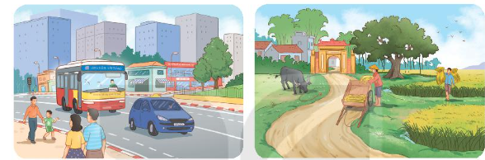
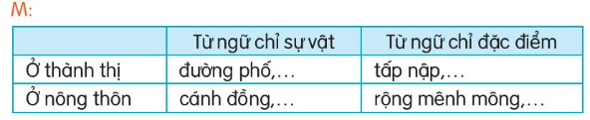
1. Tìm từ ngữ chỉ sự vật và từ ngữ chỉ đặc điểm của sự vật thường thấy ở thành thị hoặc nông thôn.

Slide 11

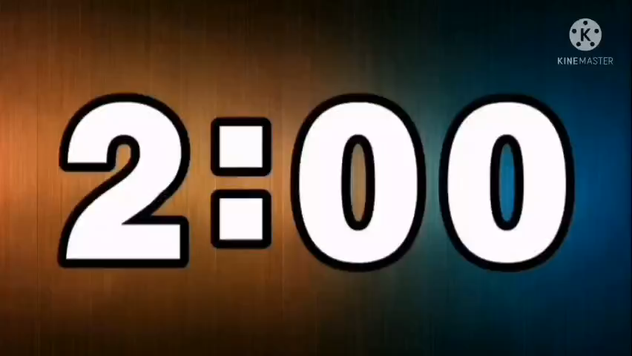
Làm phiếu cá nhân trong thời gian 2 phút

Slide 12
 | Từ ngữ chỉ sự vật | Từ ngữ chỉ đặc điểm
Ở thành thị | Đường phố, | Tấp nập,
Ở nông thôn | Cánh đồng, | Rộng mênh mông,
ô tô,
xe bus
đông đúc
nhà cao tầng,
đường nhựa
chật chội,
ồn ào
đèn đường,
đèn giao thông
xe bò,
con trâu
êm ả
cổng làng,
cây đa,
thanh bình,
thoáng đãng
con đường
mái ngói,
bó lúa
lũy tre,

Slide 13
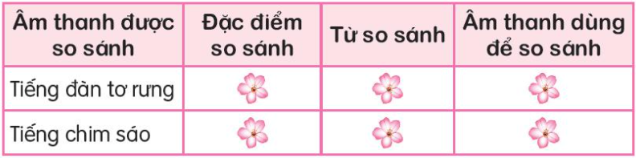
2. Tìm những âm thanh được so sánh với nhau trong các câu dưới đây. Điền thông tin vào bảng theo mẫu.
a. Tiếng đàn tơ rưng khi trầm hùng như tiếng thác đổ, khi thánh thót, róc rách như suối reo.
(Theo An Duy và Lê Tấn)
b. Tiếng chim sáo về ríu ran như một cái chợ vừa mở, như lớp học vừa tan, như buổi đàn ca liên hoan sắp bắt đầu…
(Theo Băng Sơn)

Slide 14


Âm thanh được so sánh | Đặc điểm so sánh | Từ so sánh | Âm thanh dùng để so ánh
Tiếng đàn tơ rưng
Tiếng chim sáo

Slide 15
Âm thanh được so sánh | Đặc điểm so sánh | Từ so sánh | Âm thanh dùng để so ánh
Tiếng đàn tơ rưng | trầm hùng | như | tiếng thác đổ
 | thánh thót, róc rách | như | suối reo
Tiếng sáo | ríu ran | như | một cái chợ vừa mở
 |  | như | một lớp học vừa tan
 |  | như | buổi đàn ca liên hoan sắp bắt đầu

Slide 16


3. Đặt một câu tả âm thanh có sử dụng biện pháp so sánh.
M. Tiếng hát của Mai trong veo như tiếng chim hót.

Slide 17
Viết những câu vừa đặt được vào vở bài tập

Slide 18


Slide 19


Các từ sau khiến em liên tưởng đến
thành thị hay nông thôn?
Cánh đồng, cánh cò, luỹ tre, sân đình…
Đáp án: Nông thôn
Notes:
Click vào ngôi sao tím để trở về slide trò chơi

Slide 20
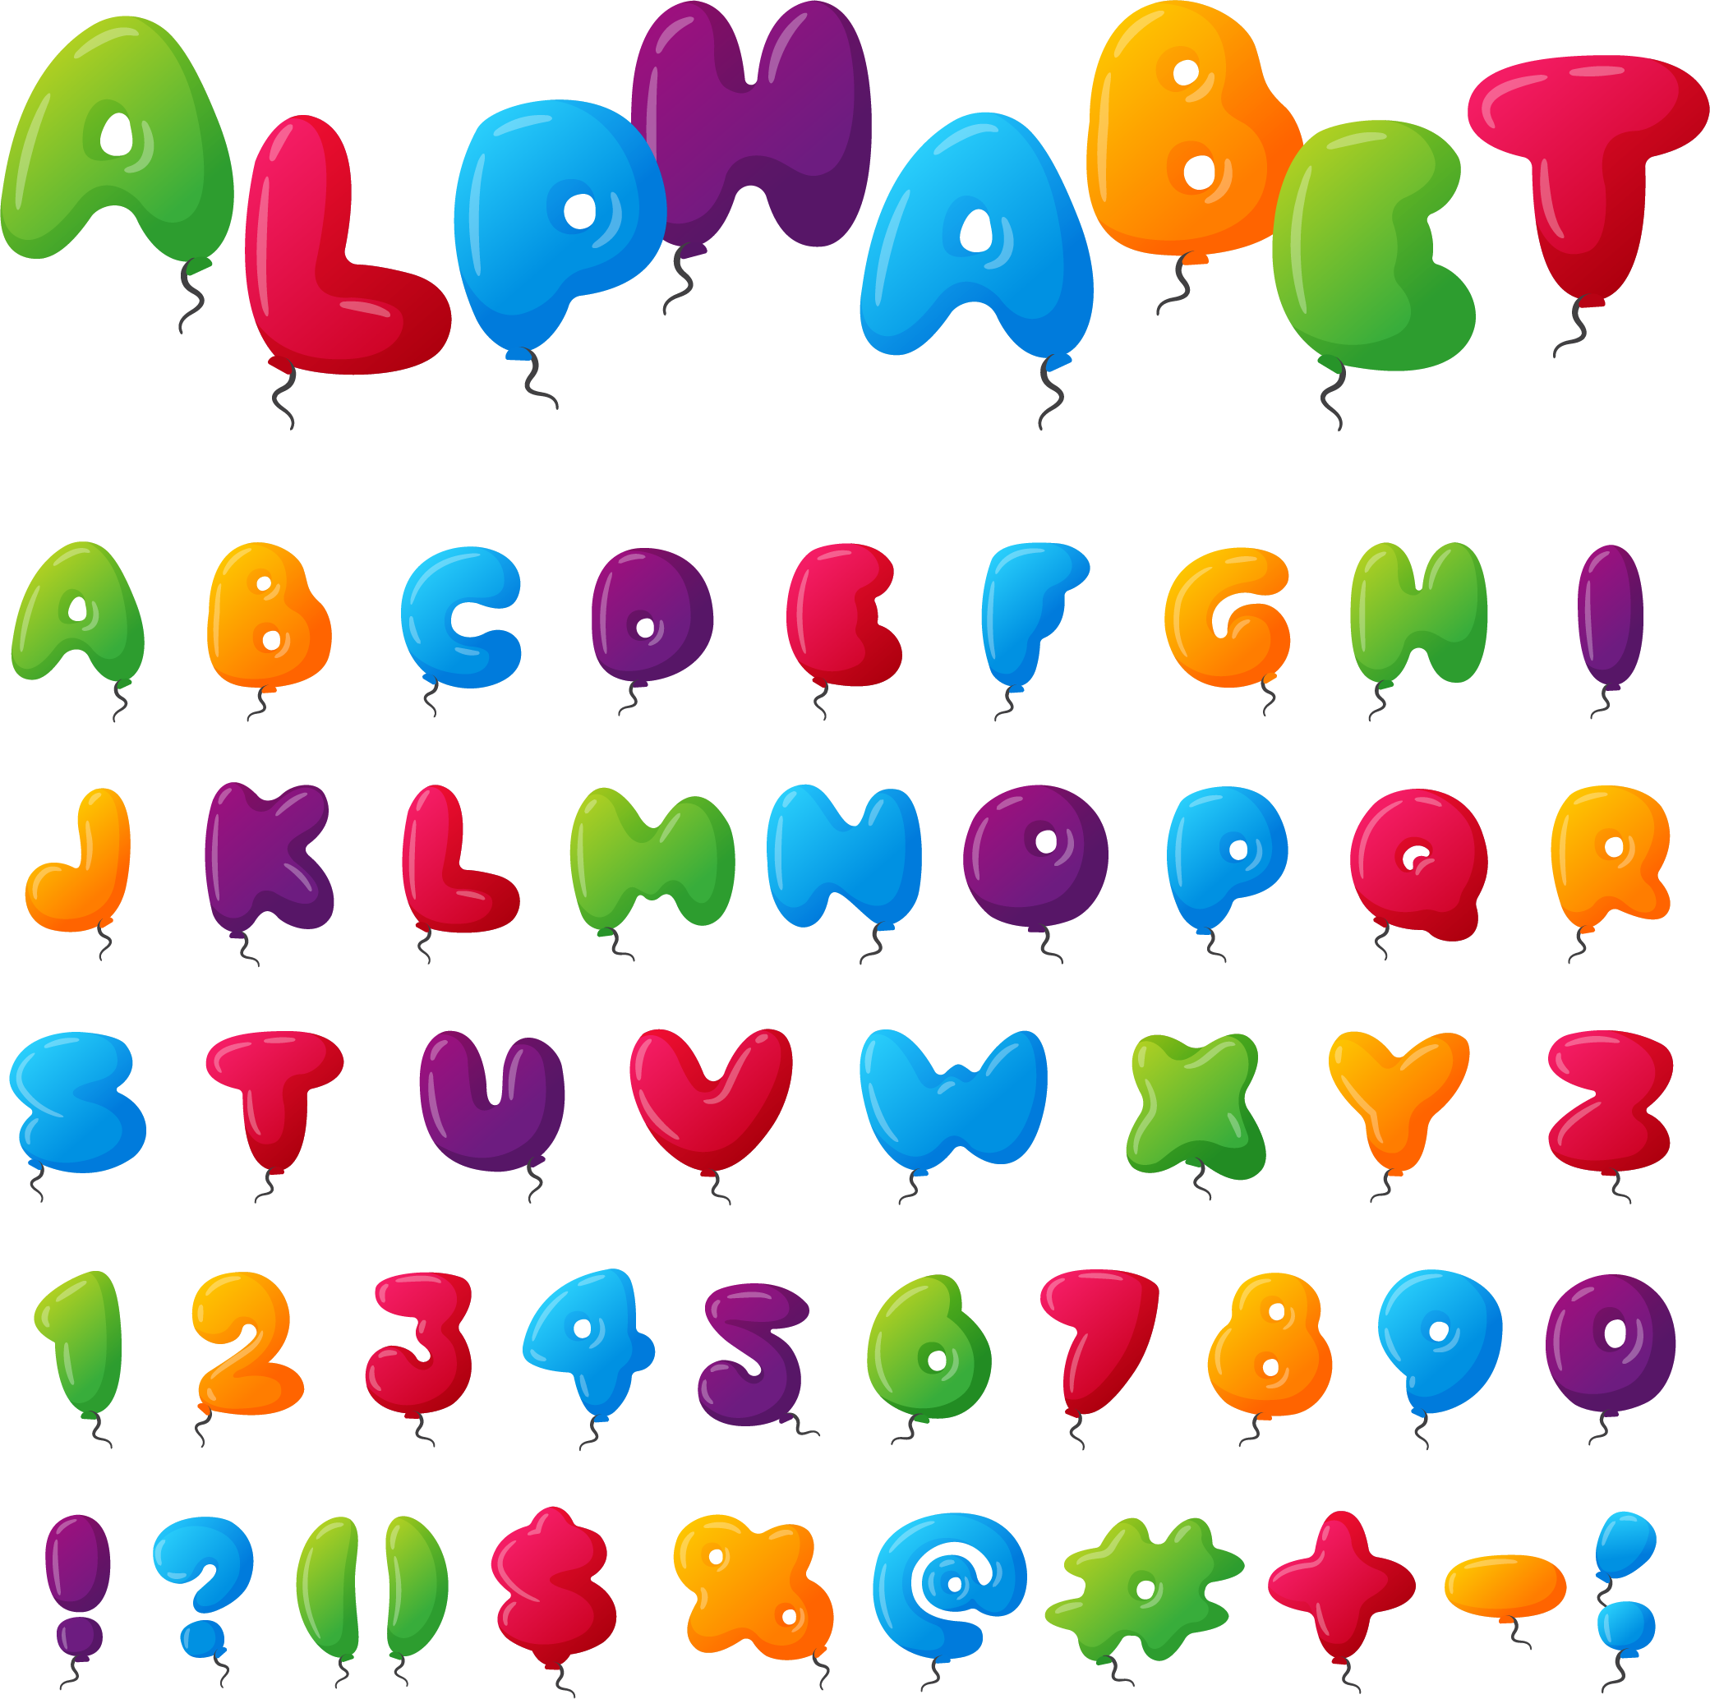


Điền vào chỗ chấm:
Da bạn Lan trắng… tuyết.
như
là
giống
nhỉ
Notes:
Click vào ngôi sao tím để trở về slide trò chơi

